Slide 2
Московская
Электронная
Школа

Slide 3
РАЗРАБОТКА
КОНСТРУКТОРА ПРИЛОЖЕНИЙ
ДЛЯ МЭШ

Slide 4
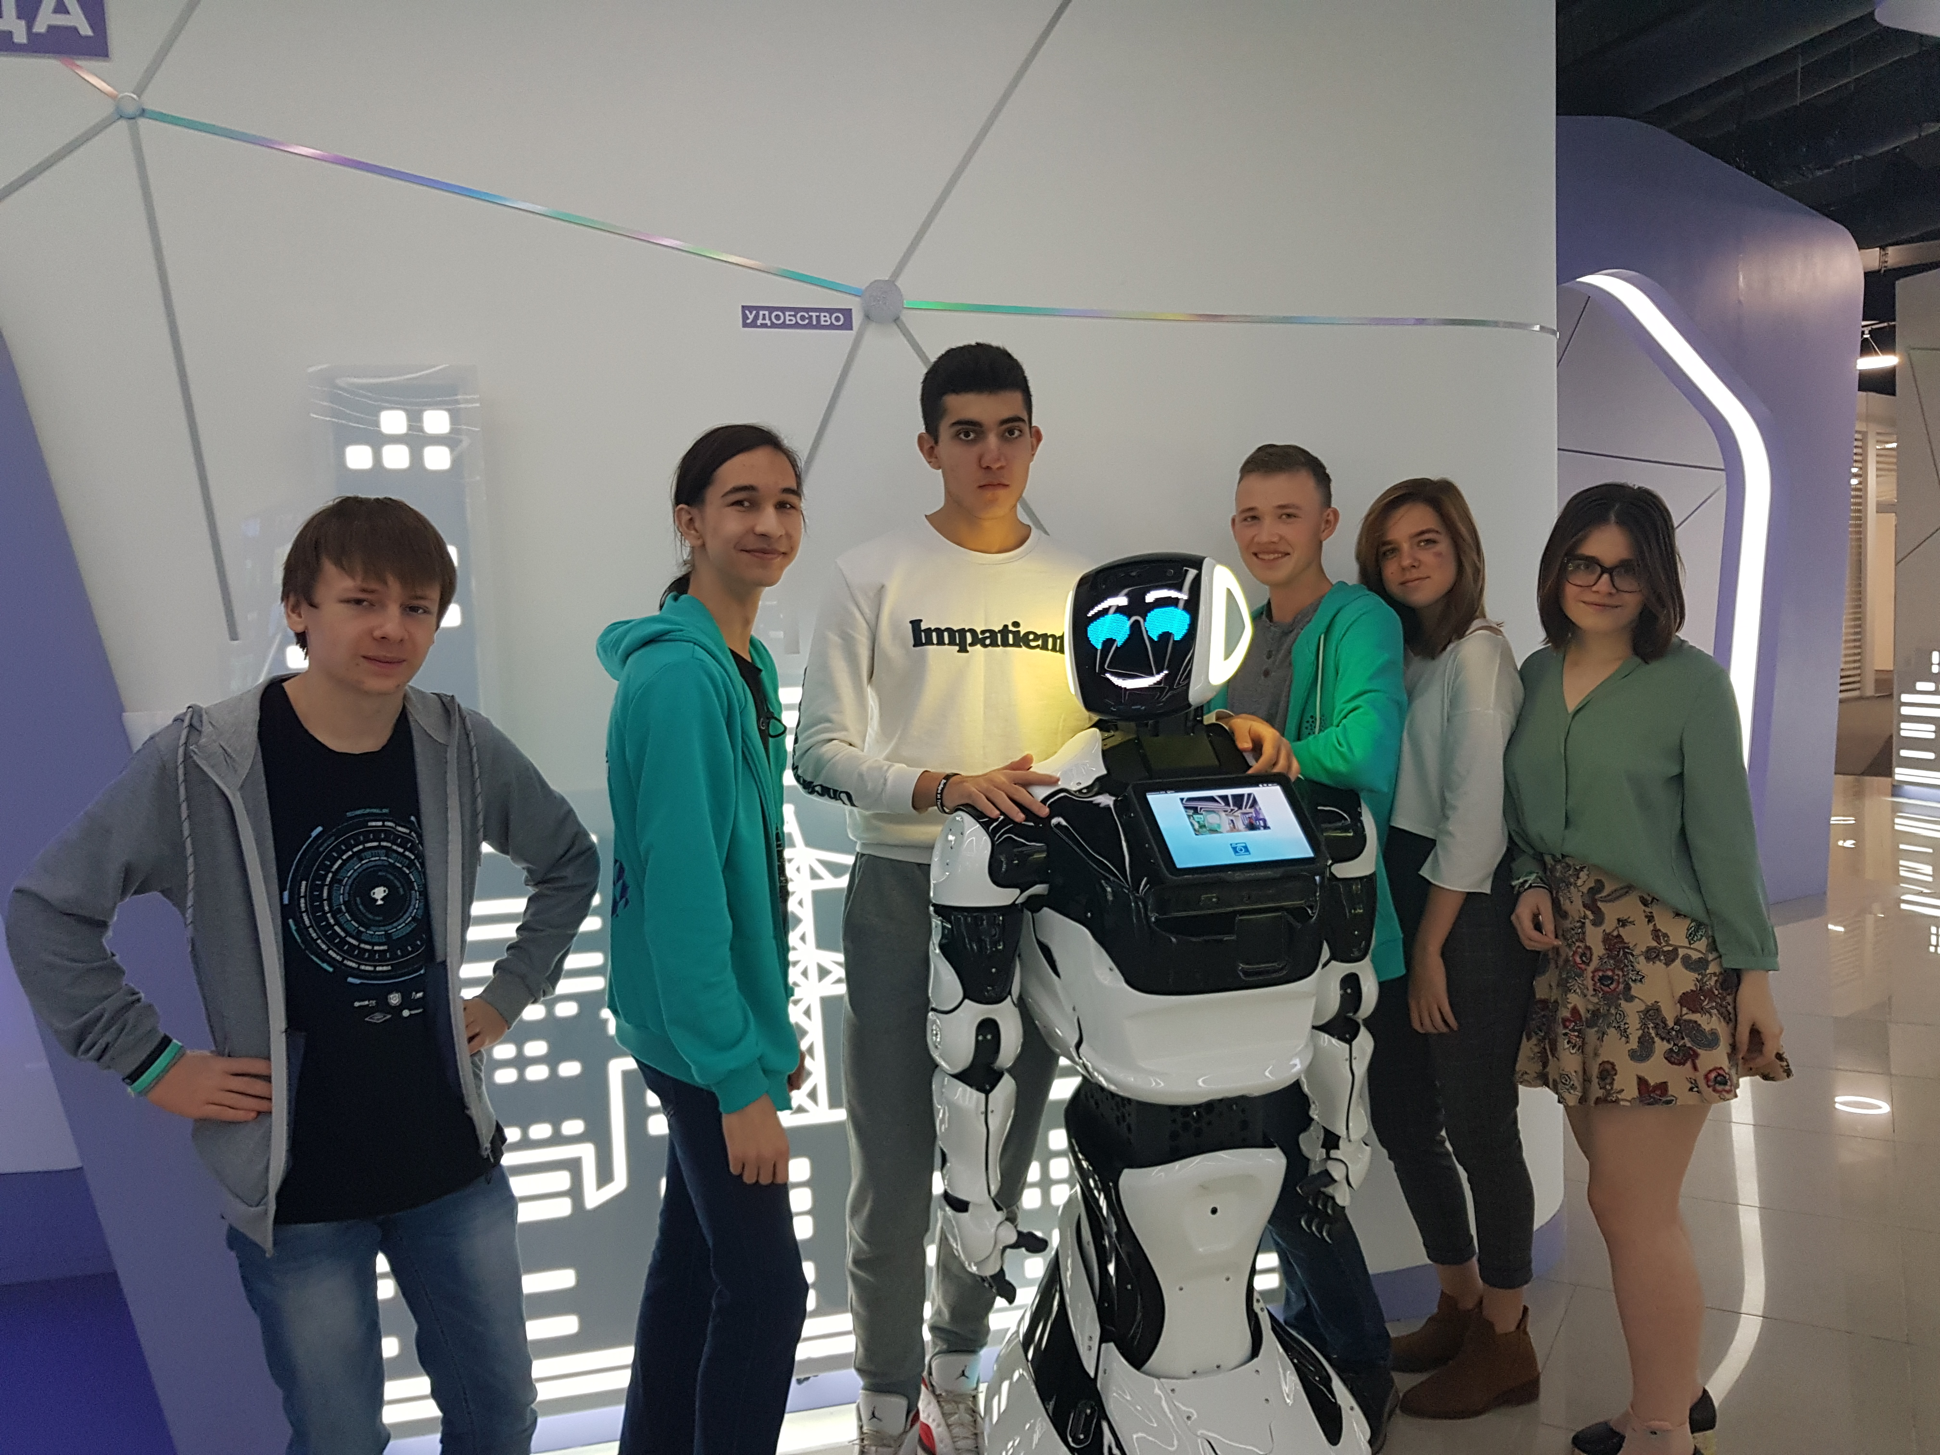
НАША КОМАНДА

Slide 5
НАИЛЬ ГУМЕРОВ
ТИМУР ШАРИПОВ
Teamlead
Full stack
Сервер
Хостинг
Конструктор
Интерфейс
Архиватор
Проигрыватель
СЕРГЕЙ БОРОДАЧЕВ
МИШЕЛЬ КАРЕЛЛИ
Front-end
Quality Assurance
Интерфейс
Исправление багов
Поиск багов
Конструктор
АНАСТАСИЯ ПЛОТНИКОВА
АНАСТАСИЯ ШЕРСТЮГИНА
Back-end
Дизайнер интерфейса и верстальщик
Проигрыватель
Сбор данных пользователя
Проигрыватель
Презентeр
Работа над CSS
Конструктор

Slide 6
ПРОБЛЕМА
Отсутствие удобного и понятного конструктора для создания образовательных приложений.
Как следствие, низкое качество существующих приложений.

Slide 7
АКТУАЛЬНОСТЬ
Поскольку МЭШ будет расширяться и трансформироваться в РЭШ, необходимо создавать качественные и интересные приложения. Для этого нужно разработать удобный конструктор.

Slide 8
УМНЫЙ ГОРОД
«Умное» образование входит в концепцию Smart City.
МЭШ является частью умного города, так как это вид получения образования с помощью IT- технологий, а конструктор приложений – это инструментарий для создания интерактивных уроков и контента в МЭШ.

Slide 9
ГЕНЕРАЛЬНАЯ ЦЕЛЬ
Разработка прототипа конструктора для создания комплексных приложений в МЭШ учителями и учениками, не имеющих навыков программирования.

Slide 10
ГИПОТЕЗА
Разработанный конструктор приложений для МЭШ позволит быстрее и качественнее создавать образовательные приложения людям, не имеющим навыков программирования.

Slide 11
ЗАДАЧИ
Анализ имеющихся сервисов с образовательными приложениями.
Анализ преимуществ и недостатков существующего функционала в МЭШ.
Разработка архитектуры веб-приложения конструктора.
Разработка дизайна и юзабилити готового продукта.
Написание кода конструктора приложений для МЭШ.
Тестирование созданного прототипа конструктора.
Определение перспектив совершенствования конструктора.

Slide 12
МЕТОДОЛОГИЯ
Agile
Scrum

Slide 13
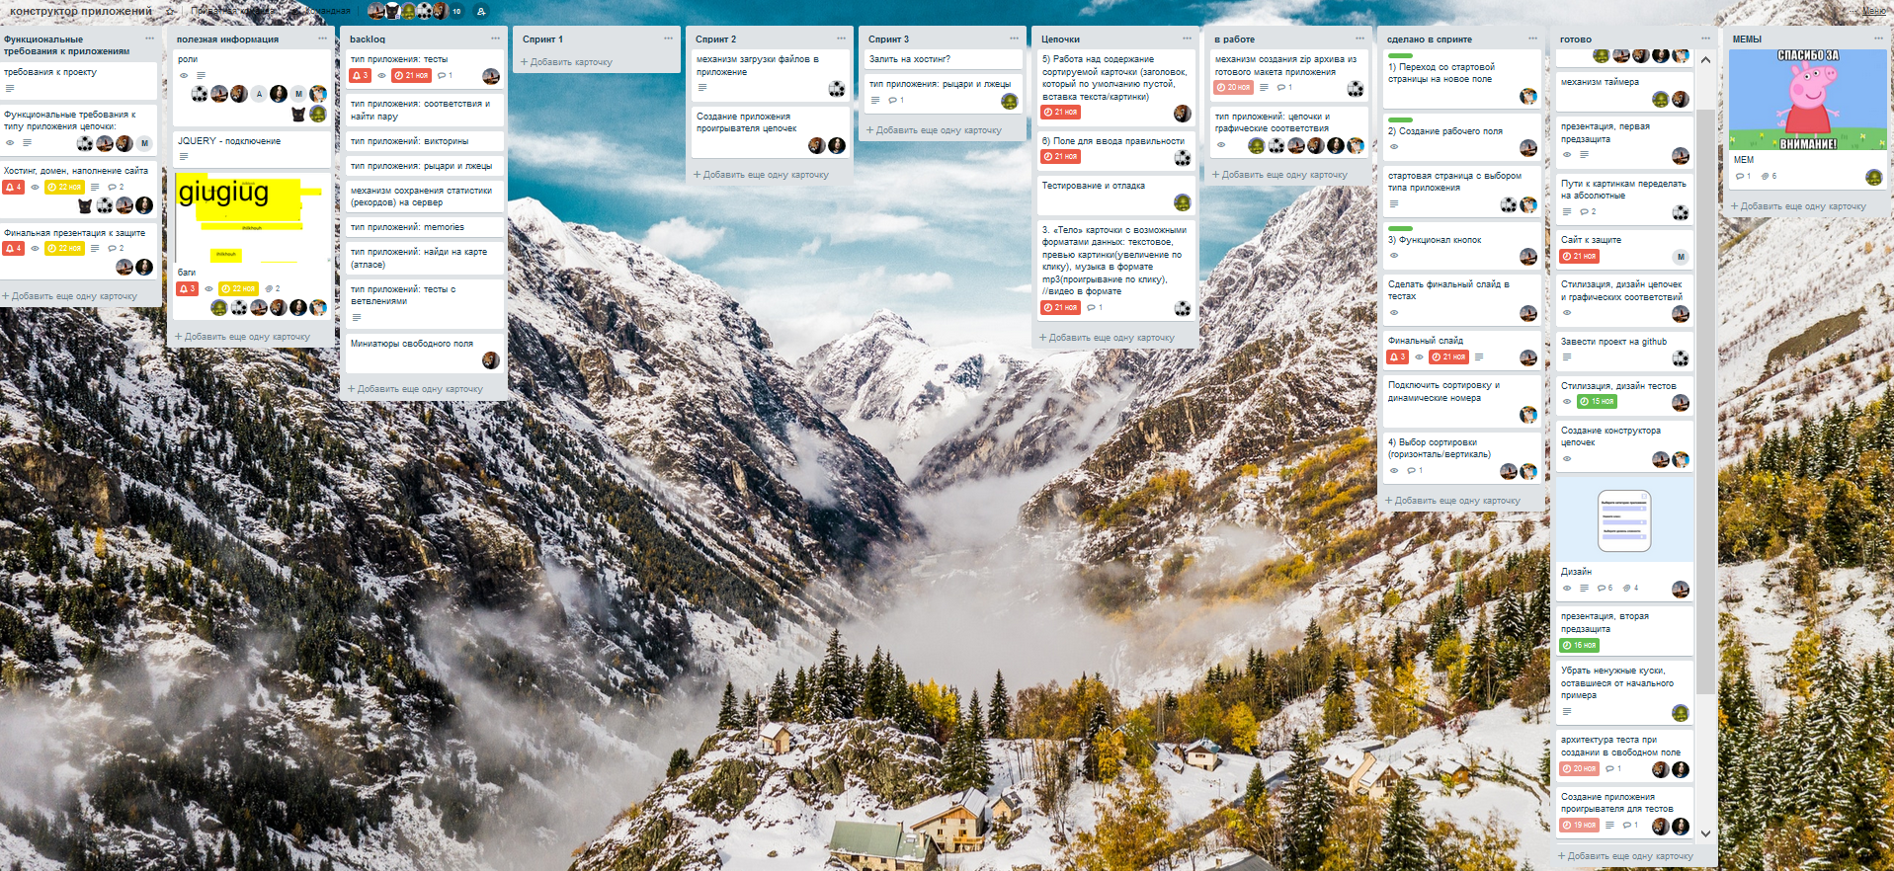

Slide 14
ЭТАПЫ РАБОТЫ
Спринт 1
Спринт 2
Спринт 3
Определение проблемы, цели и задач
Работа в конструкторе сценариев уроков МЭШ
Создание доски в Trello
Начало работы с Git
Обучение HTML, CSS и JS
Создание собственных приложений (HTML, CSS, JS)
Создание и настройка сервера.
Подготовка к первой предзащите
Создание стартовой страницы
Написание прототипа конструктора тестов с выбором ответа
Разработка механизма сбора данных от пользователя
Создания «скелета» проигрывателя
Тренинги по самопрезентации
Курсы по проектной работе
Подготовка ко второй предзащите
Доработка конструктора тестов с выбором ответа
Написание прототипа и доработка конструктора теста-цепочки
Кастомизация проигрывателя
Состыковка механизма сбора данных и конструктора
Работа над архиватором
Создание заключительной страницы
Подготовка к защите

Slide 15
АНАЛИЗ ИМЕЮЩИХСЯ РЕШЕНИЙ
LearningApps.org
Uchi.ru
Шаблонность
Готовые приложения
Авторизация
Регистрация класса
Проблемы с выгрузкой
Ограниченность в предметах

Slide 16
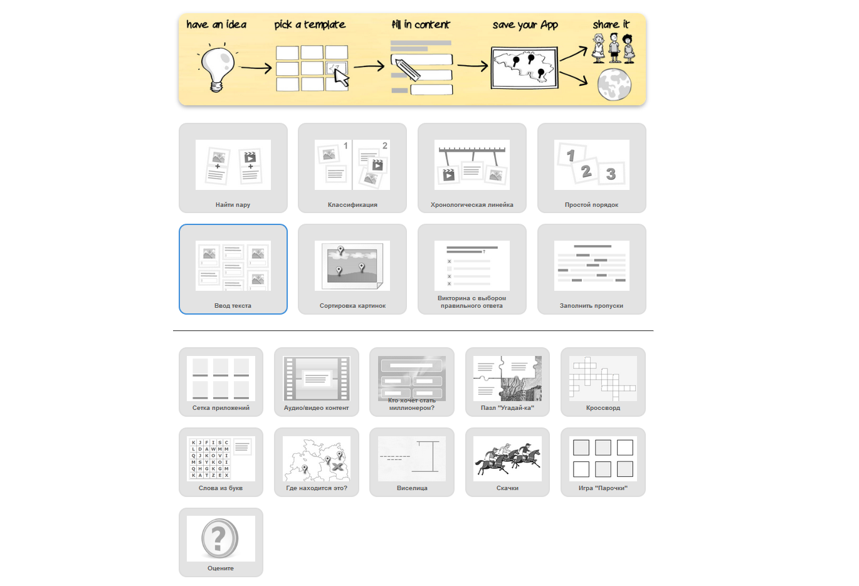

Slide 17
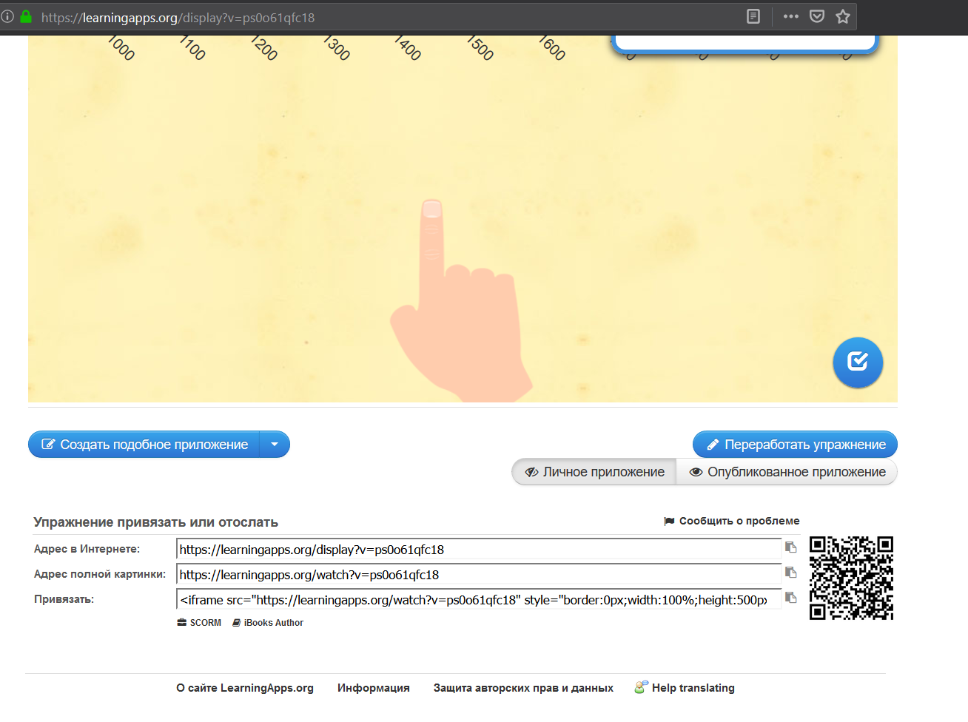

Slide 18
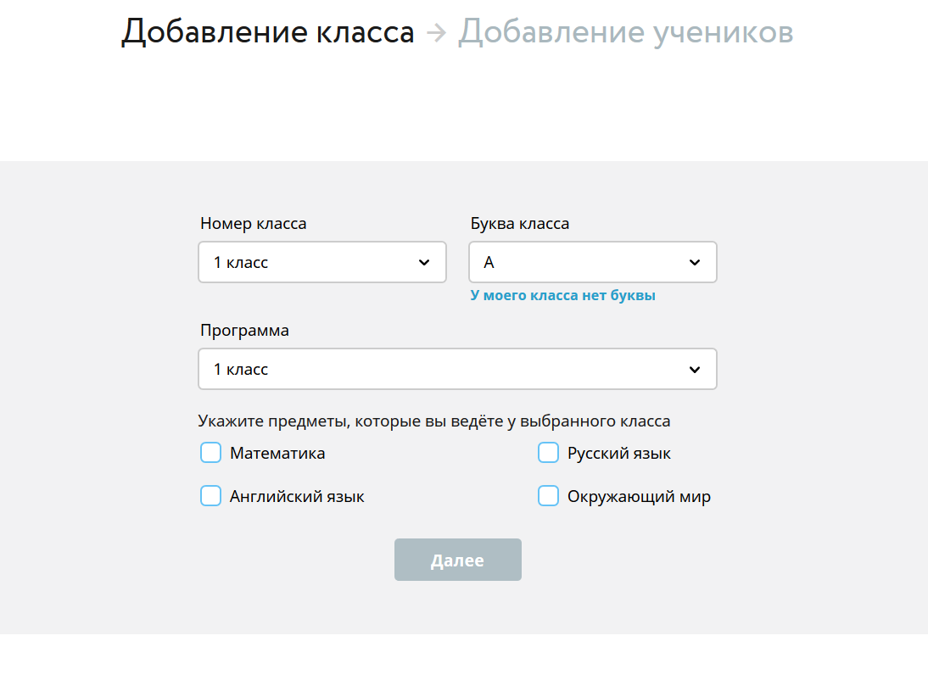

Slide 19
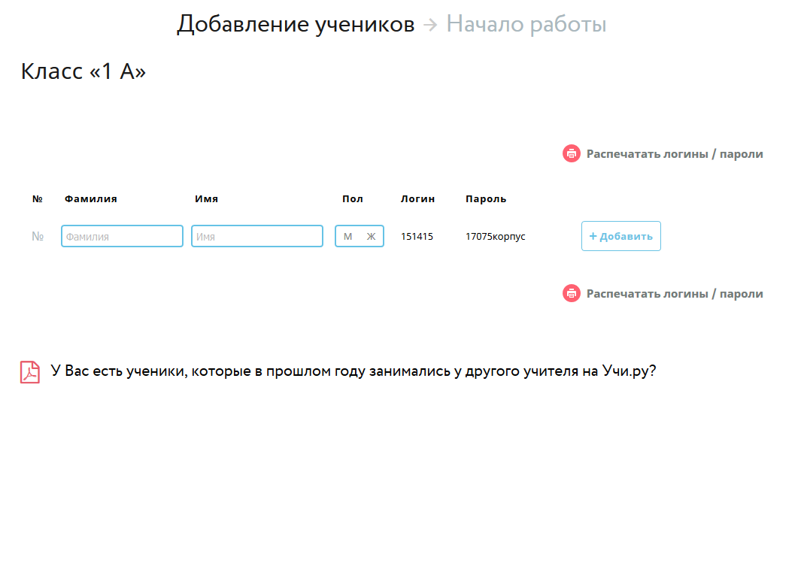

Slide 20
АНАЛИЗ СУЩЕСТВУЮЩЕГО ФУНКЦИОНАЛА
Анализ существующих приложений
Анализ конструктора сценариев
Проблема с классификацией приложений
Невозможно наложение элементов друг на друга
Невозможно выравнивание
Нет разнообразия контента
Проблемы с масштабом элементов

Slide 21
СТАТИСТИКА ПРИЛОЖЕНИЙ

Slide 22
АРХИТЕКТУРА
Text
СОДЕРЖАНИЕ
JS
TrueLi
question
FontType
FontSize
ГРАФИЧЕСКИЕ
CSS
INPUT
FontColor
test [ ]
answer [ ]
answer
Color
Left
Back-color
Top
МЕСТОПОЛОЖЕНИЕ
CSS
JQUERY
Width
Heigth

Slide 23
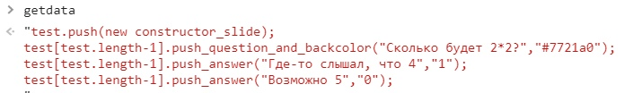


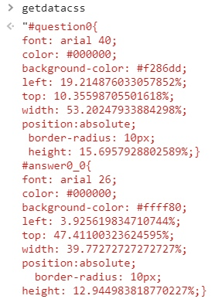

7-ZIP АРХИВ
СЕРВЕР
СОДЕРЖАНИЕ
JS
createjs()
getdata
index.html
testsuper.js
ГРАФИЧЕСКИЕ
CSS
INPUT
testsuper.css
img
КЛИЕНТ
createcss()
getdatacss
МЕСТОПОЛОЖЕНИЕ
CSS
JQUERY

Slide 24
ZIP АРХИВ
СЕРВЕР
СОДЕРЖАНИЕ
JS
createjs()
getdata
index.html
testsuper.js
ГРАФИЧЕСКИЕ
CSS
INPUT
testsuper.css
img
КЛИЕНТ
createcss()
getdatacss
МЕСТОПОЛОЖЕНИЕ
CSS
JQUERY

Slide 25
ВЫБОР СРЕДЫ ДЛЯ КОНСТРУКТОРА
Интегрированная в МЭШ
Сторонний ресурс
+
+
Легко загружать приложения в систему
Независимость от МЭШ
Независимость от МЭШ
Нет необходимости подстраиваться под существующие системы

Slide 26
ДИЗАЙН И ЮЗАБИЛИТИ
Цветовое решение, не отвлекающее от работы в конструкторе приложений
Максимально очевидные для пользователя кнопки
Незагроможденное рабочее поле
Автосохранение

Slide 27
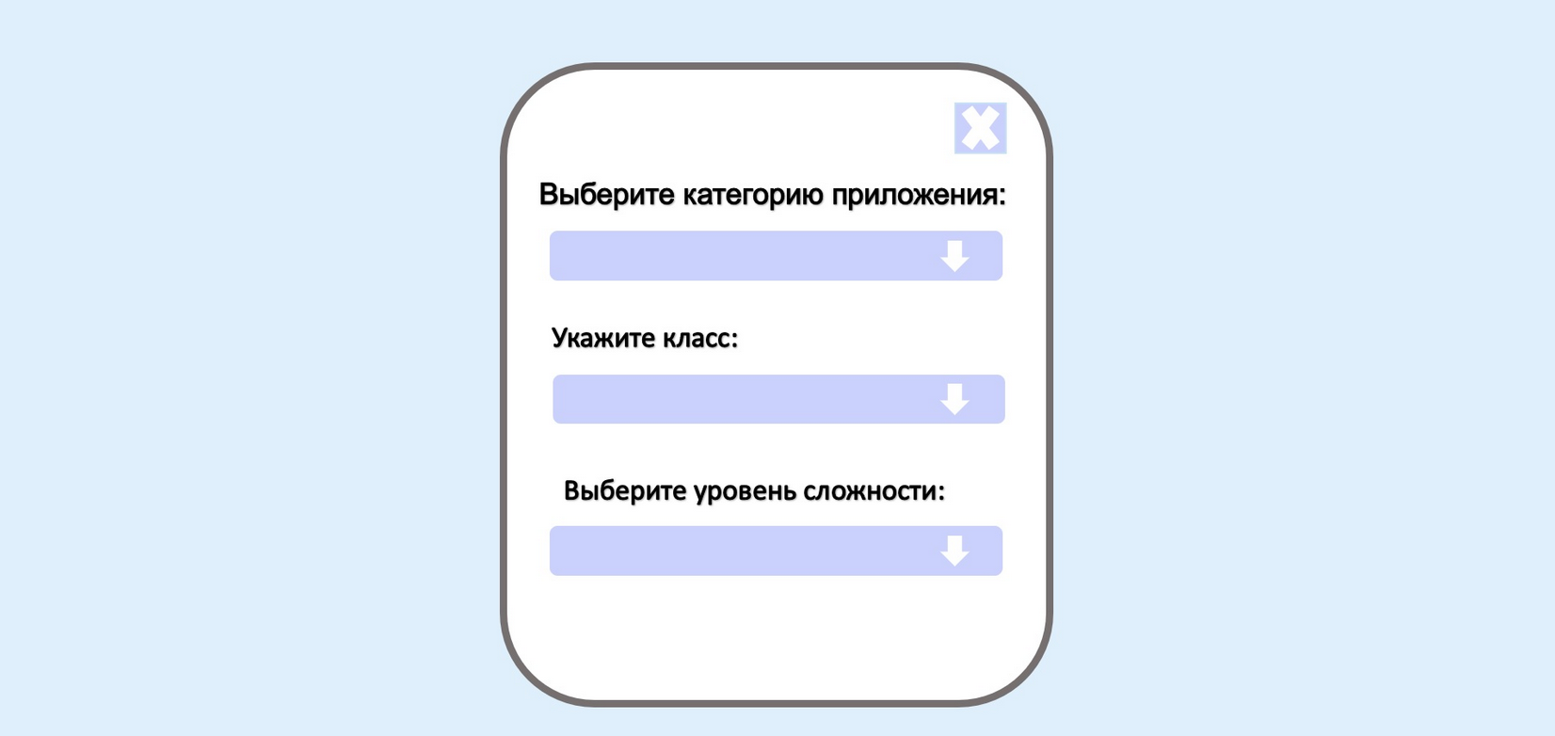
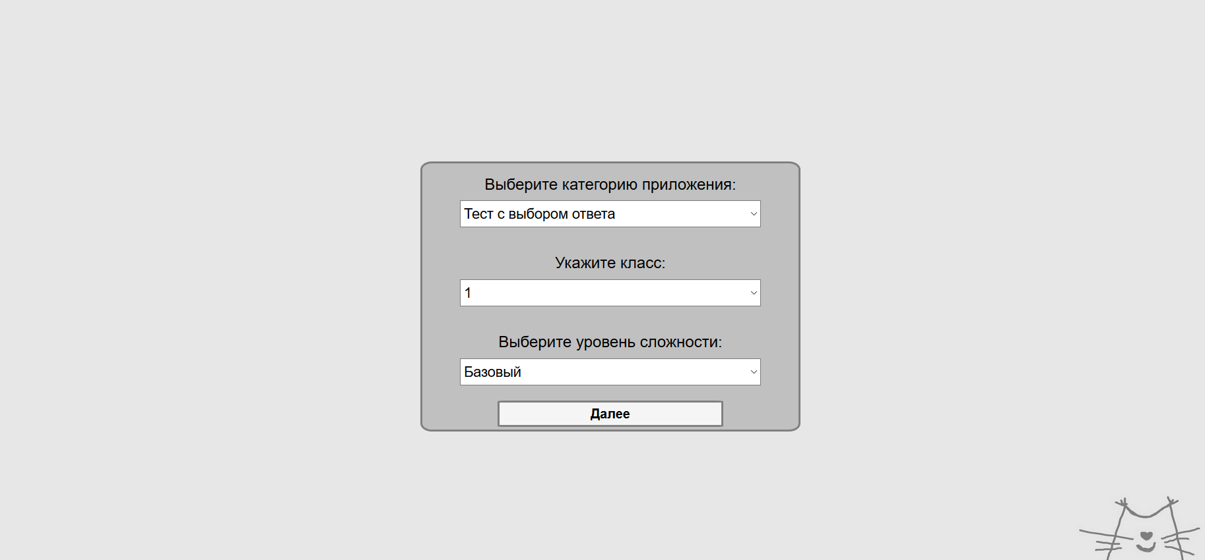

Slide 29








ИСПОЛЬЗОВАННЫЕ ТЕХНОЛОГИИ
HTML5
CSS
JavaScript
EX
TortoiseGit
Trello
Express
JQuery
Node JS
GitHub

Slide 30
ФИЧИ
Progress Bar
Свободное пространство
Таймер

Slide 31
ПЕРСПЕКТИВЫ
Интеграция с МЭШ
Интеграция с базами задач ОГЭ, ЕГЭ и олимпиад
Гид по сайту

Slide 32


